Slide 1
ЭЛЕМЕНТЫ ФИНАНСОВОЙ ГРАМОТНОСТИ В ШКОЛЬНОМ КУРСЕ МАТЕМАТИКИ Разработка, апробация и распространение учебно-методических материалов, нацеленных на повышение финансовой грамотности старшеклассников через решение практических задач по управлению личными финансами в рамках школьного курса математики и заданий ЕГЭ/ОГЭ
Подготовлено по заказу Министерства финансов Российской Федерации в ходе реализации совместного Проекта Российской Федерации и Международного банка реконструкции и развития «Содействие повышению уровня финансовой грамотности населения и развитию финансового образования в Российской Федерации» в рамках «Конкурсной поддержки инициатив в области развития финансовой грамотности и защиты прав потребителей»

Slide 2
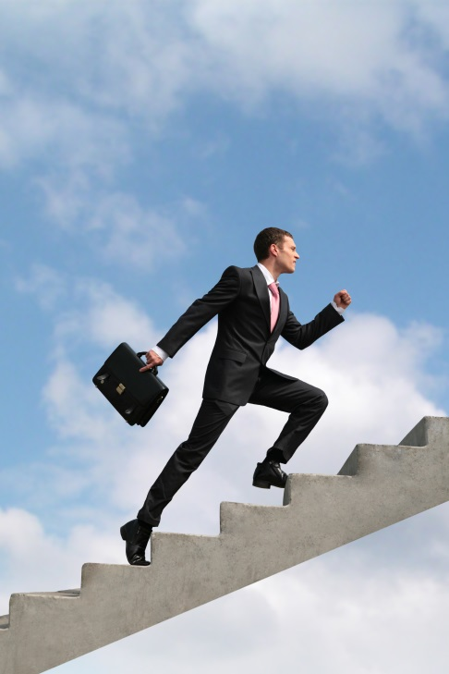
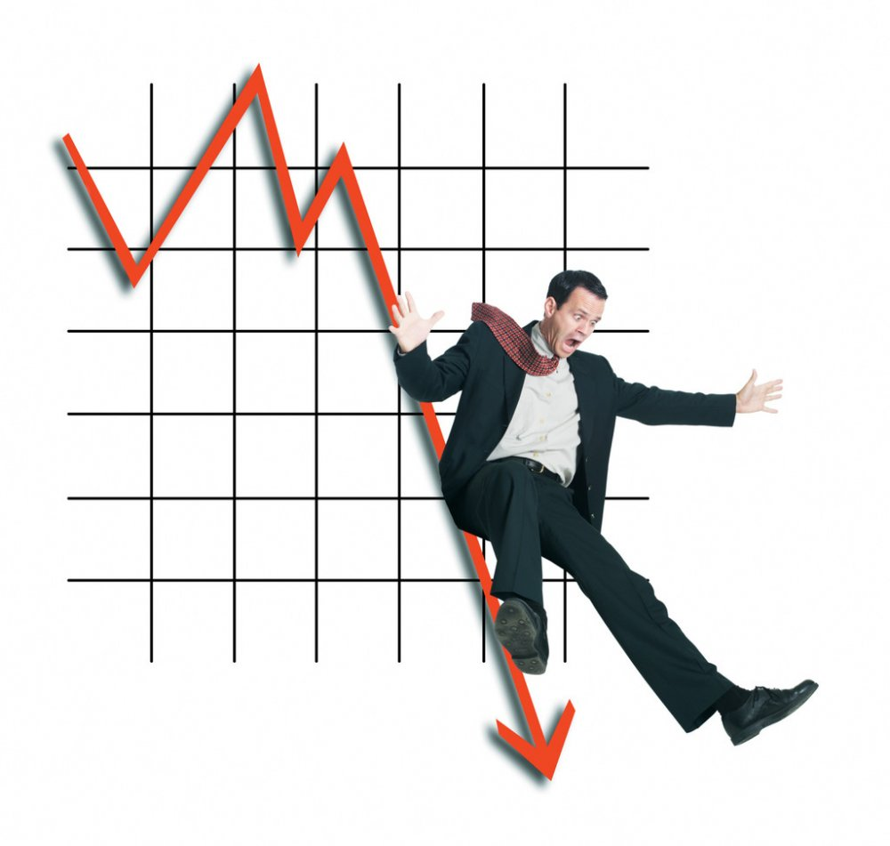
ФИНАНСОВАЯ ГРАМОТНОСТЬ
Реалистичная оценка своих финансовых возможностей
Оценка финансовых последствий принимаемых решений
Понимание ответственности за результат
?

Slide 3
ПОСТАНОВКА ПРОБЛЕМЫ
Низкий уровень финансовой грамотности населения России
Старшеклассники не владеют базовыми знаниями и навыками (сравнение величин, вычисление средних значений, операции с дробями, решение задач на проценты и пр.)
Дополнительные уроки для школьников с трудом вписываются в учебный план, увеличивая и без того чрезмерную учебную нагрузку школьников

Slide 4
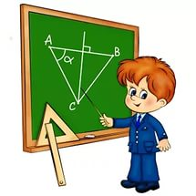
ЧТО ПРЕДЛАГАЕТСЯ СДЕЛАТЬ
Включение в курс математики в 9-11 классах заданий на отработку навыков расчета и оценки результатов принятия финансовых решений позволит:
подготовить школьника к принятию финансово разумных, осознанных решений в различных жизненных ситуациях
не отнимать дополнительных часов от других предметов
не создавать дополнительной нагрузки на учеников
закрепить знания, полученные в основной школе, и прояснить материал 9-11 классов, подготовить школьника к сдаче ОГЭ/ЕГЭ
ответить на вопрос: какое практическое применение имеют полученные знания по математике?
?

Slide 5
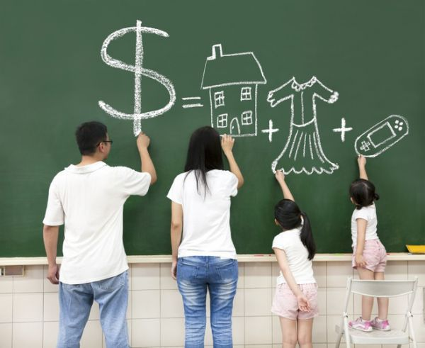
СТАРШЕКЛАССНИК ДОЛЖЕН УМЕТЬ
Оценивать в уме значение результата расчетов (прикидка по порядку величины, оценка в диапазоне «от и до»)
Составлять несложные математические уравнения и неравенства для решения текстовых финансовых и экономических задач
Вычислять простые, сложные проценты, дисконт, приведенную стоимость
Сравнивать числа и простые выражения в том числе - в уме
Оценивать риски (с вероятностью)
Читать графики, понимать зависимости на графиках
Применять арифметическую и геометрическую прогрессии
Формализовать и давать оценочные решения задач с нечетко описанными условиями

Slide 6
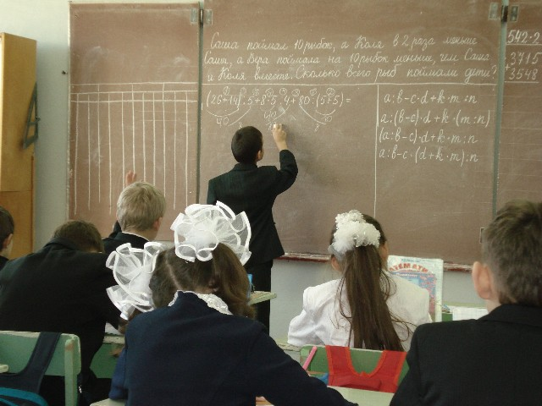
О ПРОЕКТЕ
Цель проекта
Разработка и распространение учебно-методических материалов, нацеленных на повышение финансовой грамотности
Аудитория
Учащиеся 9-11 классов
Рамки
Школьный курс математики и задания Единого государственного экзамена / Основного государственного экзамена
Результаты
Сборник математических задач для учащихся 9 – 11 классов
Сборник методических материалов
Семинары, открытые уроки, «круглые столы», семейная олимпиада, вебинары

Slide 7
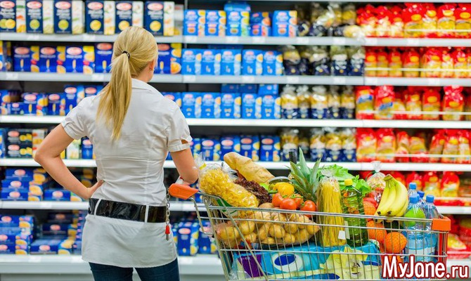
ПРАКТИЧЕСКИЕ СИТУАЦИИ
Оценка величин. Простые расчеты
Сравнение вариантов
Оценка условий задач
Практическое применение полученных математических знаний

Slide 8
Определение цены, стоимости и количества товаров и услуг

Slide 9
САМОРЕЗЫ
Задача 1 В строительном магазине саморезы продаются только упаковками. Саморезы фирмы «А» продается упаковками по 110 штук и стоят 240 рублей, упаковка саморезов фирмы «Б» содержит 100 штук и стоит 198,25 рублей. Определите, у какой фирмы стоимость одного самореза меньше.
Задача 2 В строительном магазине саморезы продаются только упаковками. Саморезы фирмы «А» продается упаковками по 110 штук и стоят 240 рублей, упаковка саморезов фирмы «Б» содержит 100 штук и стоит 198,25 рублей. Определите, у какой фирмы их нужно покупать, если их нужно 105 штук.

Slide 10
СЫРКИ
Задача 1. Сырок стоит 17 рублей 50 копеек. Какое наибольшее число сырков можно купить на 270 рублей?
Задача 2. Сырок стоит 17 рублей 50 копеек. Какое наибольшее число сырков можно купить на 270 рублей, если они продаются в упаковке по 4 и 6 штук?

Slide 11
СДАЧА С ПОКУПКИ
Условие. Летом килограмм клубники стоит 280 рублей. Маша купила 1 кг 300 г клубники. Маша расплатилась купюрой в 1 000 рублей. У продавца клубники для сдачи только купюры в 500, 100 и 50 рублей (у продавца купюр достаточно много, чтобы рассчитаться с Машей после любой её покупки). Какое наименьшее количество денег должна добавить к 1 000 рублям Маша, чтобы рассчитаться с продавцом клубники?

Slide 12
ОБВЕС ПОКУПАТЕЛЕЙ
Условие. Получив мешок сахара весом 50 кг, продавец Петрова поставила на ночь рядом с мешком ведро воды. За счет гигроскопичности сахара часть воды впиталось в сахар, так что мешок с сахаром стал весить 55 кг.
При проверке выяснилось, что Петрова продала 22 кг мокрого сахара из мешка по установленной магазином цене 30 рублей за кг и была оштрафована в соответствии со статьей 14.7 Кодекса об административных правонарушениях на 3000 рублей. Во сколько раз сумма штрафа превысила стоимость обвеса покупателей?

Slide 13
ОБЕД ДЛЯ ГОСТЕЙ
Условие. Семья готовится встречать гостей. Вместе с членами семьи за обедом соберутся 12 человек. Первым блюдом на обеде будут щи.
Для приготовления щей на семью из 4-х человек Людмила Ивановна использует следующие ингредиенты: говядина (350 грамм), картофель (150 грамм), капуста (250 грамм), морковь (50 грамм), лук (60 грамм), сметана (100 грамм), соль, перец, лавровый лист, приправы.
Для приготовления щей необходимо купить необходимые продукты в магазине рядом с домом (соль, перец, лавровый лист, приправы покупать не нужно), продукты продаются в развес, упаковками или штуками (например, кочан капусты):
Определите, какая сумма денег необходима для приобретения продуктов.
 | Продукт | Продажа в развес, упаковками или штуками | Вес продукта в упаковке (за штуку), кг | Цена за кг, руб.
1. | Мясо (говядина) | На вес | ‑ | 500
2. | Картофель | Упаковка | 2,5 | 26
3. | Капуста | Кочан | Не менее 1,5 | 24
4. | Морковь | Штука | Не менее 0,12 | 55
5. | Лук | Упаковка | 1,0 | 40
6. | Сметана | Упаковка | 0,2 | 225

Slide 14
ОБЕД ДЛЯ ГОСТЕЙ
Решение:
Рассчитаем, какое количество продуктов необходимо для приготовления щей на 12 человек
Определим количество закупки продукта в кг, сравнив необходимое количество продукта с весом упаковки или штуки
Рассчитаем стоимость закупки каждого продукта, умножив закупаемое количество в кг на цену.
Сложим стоимость всех закупаемых продуктов.
Ответ: 769,2 рубля.
 | Продукт | Вес продукта для 4 порций щей, кг | Вес продукта для 12 порций щей, кг | Вес продукта в закупке, кг | Стоимость продукта, руб.
1. | Мясо (говядина) | 0,35 | 1,05 | 1,05 | 525,0
2. | Картофель | 0,15 | 0,45 | 2,5 | 65,0
3. | Капуста | 0,25 | 0,75 | 1,5 | 36,0
4. | Морковь | 0,05 | 0,15 | 0,24 | 13,2
5. | Лук | 0,06 | 0,18 | 1,0 | 40,0
6. | Сметана | 0,1 | 0,3 | 0,4 | 90,0
 | Итого |  |  |  | 771

Slide 15
РАСЧЕТ ПОЕЗДКИ НА ТАКСИ
Вариант 1. В фирме «Эх, прокачу!» стоимость поездки на такси длительностью меньше 5 минут составляет 150 рублей. Если поездка длится 5 минут или более, то пассажир платит 150 рублей плюс 11 рублей за полную или неполную минуту поездки сверх 5 минут. Сколько стоит 9-минутная поездка на такси. Ответ укажите в рублях.
Вариант 2. В фирме «Эх, прокачу!» стоимость поездки на такси длительностью меньше 5 минут составляет 150 рублей. Если поездка длится 5 минут или более, то её стоимость (в рублях) рассчитывается по формуле $C=150+11(t−5)$, где $t$ — длительность поездки, выраженная в минутах $(t≥5)$. Пользуясь этой формулой, рассчитайте стоимость 15-минутной поездки. Ответ укажите в рублях.

Slide 16
ВЫКОПАТЬ КОЛОДЕЦ
Условие. Хозяин договорился с рабочими, что они выкопают ему колодец на следующих условиях: за первый метр он заплатит им 3500 рублей, а за каждый следующий метр — на 1600 рублей больше, чем за предыдущий. Сколько рублей хозяин должен будет заплатить рабочим, если они выкопают колодец глубиной 9 метров?
Решение. Заметим, что стоимость колодца можно вычислить с помощью формулы суммы арифметической прогрессии:
$$S_{i}=\frac{a_{1}+a_{i}}{2}∗i=\frac{2a_{1}+q∗(i−1)}{2}∗i$$
где Si – стоимость работы для i метров, a1 – стоимость первого метра, ai – стоимость i метра, q – прирост стоимости на каждом метре. Подставляем данные в формулу:
$$S_{9}=\frac{7000+1600∗(9−1)}{2}∗9=89 100$$
Ответ: 89 100

Slide 17
ВЫКОПАТЬ КОЛОДЕЦ (ПРИДУМАТЬ ПРИМЕР)
Условие. Условие. У фирмы А имеется прайс-лист на рытье колодцев глубиной от 2 до 15 метров. Цена рытья колодца глубиной 5 метров составляет 36 400 рублей, а колодца глубиной 10 метров – 117 900 рублей. У менеджера фирмы А другие цены из прайс-листа стерлись, но известно, что цена рытья каждого следующего метра колодца увеличивается на одну и ту же сумму по сравнению с предыдущим. Определите стоимость рытья колодца глубиной 7 метров.

Slide 18
ВЫКОПАТЬ КОЛОДЕЦ (ПРИДУМАТЬ ПРИМЕР)
Решение.
В данном случае цена рытья $i$ метра колодца, определяется по формуле: $a_{i}=a_{2}+\left(i−2\right)∗q$, где $a_{2}$ –цена за рытье колодца глубиной 2 метра, а $q$ – увеличение цены рытья колодца на 1 метр. Цены рытья каждого метра колодца являются членами арифметической прогрессии, следовательно, цена рытья колодца глубиной $i$ метров, может быть вычислена по формуле суммы арифметической прогрессии:
$$S_{i}=\frac{a_{2}+a_{i}}{2}∗\left(i−1\right)=\frac{{2a}_{2}+q∗\left(i−2\right)}{2}∗\left(i−1\right)$$
Исходя из известных цен можно составить систему уравнений:
$$\left\{\begin{aligned}4a_{2}+6q=36 400 \\ {9a}_{2}+36q=117 900\end{aligned}\right.$$
Домножим первое уравнение на 6 и вычтем из него второе:
$$\left\{\begin{aligned}15a_{2}=100 500 \\ {9a}_{2}+36q=117 900\end{aligned}\right.$$
Отсюда
$$\left\{\begin{aligned}a_{2}=6 700 \\ q=1 600\end{aligned}\right.$$
Определяем цену для колодца глубиной 7 метров:
$$S_{7}=\frac{2∗6 700+1 600∗5}{2}∗6=64 200$$
Ответ: 64 200 рублей.

Slide 19
Потребительский выбор

Slide 20
ПРОЕЗДНОЙ БИЛЕТ
Условие: Коля во время каникул ездит в заповедник за город. Из центра города, где живет Коля, он добирается до заповедника на электричке, стоимость проезда в одну сторону составляет 185 рублей. Существует возможность приобретения льготного абонемента за 7400 рублей, дающего право проезда по нужному Коле маршруту туда и обратно неограниченное число раз в течение месяца. При каком минимальном количестве поездок Коле выгодно приобрести этот абонемент на предстоящий месяц?
Решение: 7400 / (185*2) = 20. При 20 поездках стоимость абонемента равна стоимости билетов на проезд и выгоды от приобретения абонемента не возникает. Абонемент выгоден, если Коля в течение месяца поедет в заповедник более 20 раз.
Ответ: 21 поездка

Slide 21
ПЕСОК ДЛЯ ФУНДАМЕНТА
Условие: Для строительства дома Сидорову нужно купить и доставить на строительную площадку песок.
Поставщик песка предлагает два варианта доставки песка: большими и маленькими самосвалами. Цена доставки за один рейс самосвала устанавливается вне зависимости от количества перевозимого песка:
Большой самосвал в отличие от маленького к строительной площадке подъехать не может. При использовании большого самосвала необходимо нанять рабочих, которые будут перевозить песок тачками по цене 500 рублей за кубометр песка.
Какое минимальное количество денег может потрать Сидоров на приобретение и доставку на строительную площадку 45 кубометров песка? Ответ дайте в рублях.
Вид самосвала | Максимальная вместимость, куб.м | Цена доставки, один рейс, руб. | Цена песка за 1 куб.м, руб.
Большой | 10 | 8 500 | 500
Маленький | 3 | 4 800 | 500

Slide 22
ПЕСОК ДЛЯ ФУНДАМЕНТА. РЕШЕНИЕ
Решение. Сначала определим каким самосвалом выгоднее доставлять песок на строительную площадку.
Доставка 1 куб. м песка полным маленьким самосвалом $4 800/3+500 = 2 100$рублей
Доставка 1 куб. м песка полным большим самосвалом $8 500/10+500+500 = 1 850 рублей$.
То есть, несмотря на дополнительную перевозку тачками, доставка большими самосвалами более выгодна. 4 рейса большого самосвала позволят перевезти 40 куб.м песка, стоимость его приобретения и доставки составит $1 850 ∗40 = 74 000$ рублей
Осталось понять, выгодно ли доставлять оставшиеся 5 куб. м 1 рейсом большого самосвала или использовать 2 рейса маленького?Доставка 5 куб.м большим самосвалом составит$8 500 + 500∗5 + 500∗5 = 13 500$
Доставка 5 куб.м 2 рейсами маленького самосвала составит $$4 800∗2+500∗5 = 12 100$$
Таким образом, минимальное количество денег, которое может потрать Сидоров на приобретение и доставку на строительную площадку 45 куб.м песка равно
$74 000 + 12 100 = 86 100$ рублей
Ответ: 86 100

Slide 23
ОПЛАТА ЭЛЕКТРОЭНЕРГИИ
Условие: Семья Макаровых живёт в старом доме в центре Москвы в квартире с газовой плитой. Среднемесячное потребление семьей электроэнергии составляет 180 квт*час, в том числе в период с 7:00 до 23:00 потребление составляет 120 квт*час. Текущие расценки на электроэнергию по одноставочному (одинаковому в течение суток) тарифу составляют 5,38 рублей за квт*час. Семья получила от энергосбытовой компании предложение установить в квартире за 4 550 рублей многотарифный счетчик и перейти на оплату электроэнергии по тарифу, дифференцированному в зависимости от времени суток. Текущие значения тарифа составляют 6,19 рублей за квт*час в период с 7:00 до 23:00 и 1,64 рублей за квт*час – с 23:00 до 7:00. Если переход на дифференцированный тариф выгоден, то за какой срок при неизменных объеме и структуре потребления электроэнергии окупятся расходы на установку счетчика? Ответ укажите в месяцах.
Решение: При одноставочном тарифе ежемесячные расходы на оплату электроэнергии составляют $180∗5,38=968,4$ руб. При двухставочном тарифе ежемесячные расходы составят $120∗6,19+60∗1,64=841,2$. Экономия на текущих платежах составит 127,2 руб., расходы на установку счетчика окупятся за 36 месяцев.
Ответ: 36 месяцев.

Slide 24
ВЫРАЩИВАТЬ ИЛИ ПОКУПАТЬ?
Условие. Семья Ивановых выращивает на даче картошку и в этом году урожай составил 200 кг. За сезон они потратили 1600 рублей на семенной картофель, 4000 рублей на поездки на дачу для посадки, ухода и сбора урожая картошки. На удобрения и защиту растений было потрачено ещё 1200 рублей. С точки зрения эффективного использования бюджета, стоит ли Ивановым выращивать картошку самим, если на рынке килограмм стоит 27,5 рублей?

Slide 25
ЛАЗЕРНЫЙ ИЛИ СТРУЙНЫЙ ПРИНТЕР
Условие:
Для небольшого офиса требуется принтер для черно-белой печати. Рассматриваются два варианта: лазерный принтер за 14 тыс. руб. или струйный принтер за 5 тыс. руб. Цена принтеров указана без стоимости катриджей При этом картридж к лазерному принтеру стоит 6 тыс. руб. (его хватает примерно на 1600 страниц), а к струйному – 2 тыс. руб. (хватает примерно на 400 страниц). Какой принтер выгоднее купить, если нужно распечатать 15 000 страниц?
Решение: Для печати нужного количества страниц на лазерном принтере потребуется менять картридж 10 раз, на струйном принтере – 38 раз. Совокупные расходы на использование лазерного принтера составят:
$14 000+6 000∗10=74 000 руб.$,
струйного: $5 000+2 000∗38=81 000 руб.$
Ответ: Выгоднее купить лазерный принтер.

Slide 26
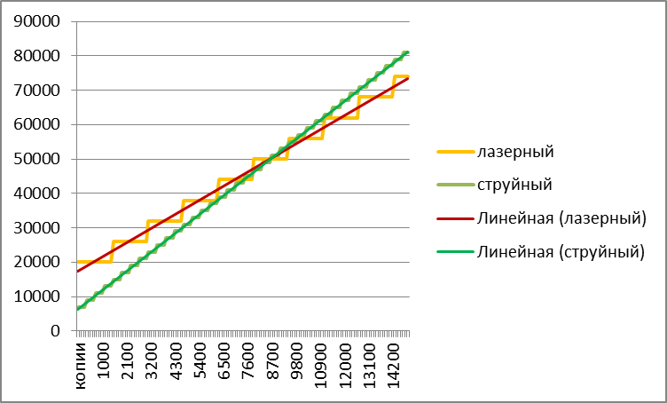
ЛАЗЕРНЫЙ ИЛИ СТРУЙНЫЙ ПРИНТЕР

Slide 27
ЮРИСТ ИЛИ ПОРТНИХА
Условие: Анна Ильинична – юрист высокой квалификации, час ее работы оплачивается по ставке 2 000 рублей. Для работы ей нужен новый деловой костюм. Если заказать его в ателье, он будет стоить 12 000 рублей, на примерку уйдет 1 час, и в день покупки Анна Ильинична вынуждена работать на час меньше. Анна Ильинична и сама хорошая портниха и, купив материю за 5 000 рублей, она может сшить себе костюм за 8 часов, но для этого ей придется взять день неоплачиваемого отпуска. В каком случае костюм обойдется Анне Ильиничне дешевле?

Slide 28
Скидки, бонусные программы, уценки

Slide 29
ОПТ, РОЗНИЦА И ЖАДНОСТЬ
Условие. Игнат хотел купить 1 килограмм хорошей клубники по 60 рублей за кг, но поддался на уговоры рыночного торговца и купил три килограмма этой же клубники по 45 руб. за кг. К сожалению, из-за жары один килограмм клубники сгнил, и Игнату пришлось его выкинуть. По какой цене за килограмм в итоге досталась клубника Игнату? Ответ дайте в рублях.

Slide 30
БОНУСНАЯ ПРОГРАММА
Условие. Торговая сеть магазинов электроники и бытовой техники предлагает бонусную программу для покупателей. В соответствии с программой за каждый потраченный рубль начисляется один бонус. После того как покупатель накопит 15 000 бонусов, он получает 500 бонусных рублей, которые можно использовать при следующей покупке. Николай накопил 500 бонусных рублей при покупке телевизора стоимостью 15 000 рублей и потратил их при покупке видеоплеера стоимостью 2000 рублей. (по условиям бонусной программы при покупке за бонусные рубли дополнительные бонусы не начисляются). Какова (в процентах) величина скидки при покупке видеоплеера? Ответ обоснуйте.
Решение: Хотя скидка используется при следующей покупке, реально она начисляется на ранее совершенные покупки. Стоимость покупок составила 17 000 рублей. Предоставляемая скидка в 500 рублей составляет 2,941 % от потраченной суммы.
Ответ: 2,941%

Slide 31
СКИДКИ НА БОТИНКИ
Условие. Многодетная семья с четырьмя детьми (все мальчики) планирует купить обувь в период распродаж. Родители взяли с собой 7,5 тысяч рублей, рассчитывая купить на эти деньги как минимум по одной паре новой обуви каждому ребенку. В одном из обувных магазинов проводится акция: «Каждому купившему две пары обуви третья пара – в подарок!». В этом магазине родителям понравились ботинки по цене 2492 рубля за пару. В другом магазине предлагают обувь по акции: «Каждому купившему пару обуви вторая пара – за полцены!» Родители также подобрали там подходящую обувь по цене 2437 рублей за пару. В каком магазине выгоднее купить обувь? Насколько будет отличаться сумма покупки в этих двух магазинах?
Решение: Не подсчитывая точную стоимость, можно увидеть, что и в первом, и во втором случае, чтобы получить 4 пары обуви, нужно заплатить за 3, поэтому во втором магазине покупка обойдется дешевле. В первом магазине можно купить три пары по цене двух, и четвертую пару за полную цену, тогда за 4 пары семья заплатит $2492∗3=7476$ руб. Во втором магазине можно купить четыре пары, заплатив за две из них полцены, тогда общая сумма покупки составит $2437∗3=7311$ руб. Разница составит 165 рублей.
Ответ: Во втором магазине. Разница составит 165 рублей.

Slide 32
СКИДКА В МАГАЗИНЕ
Вариант 1. Магазин «Близко» предлагает купон (скидку) в 50 рублей на каждую 1000 рублей покупки товаров. При этом известно, что все товары, продающиеся в торговой сети «Близко» дороже, чем в неподалеку расположенном гипермаркете на 3%. Определите, привлекательна ли эта акция для покупателя, имеющего равную возможность приобрести товары в обоих магазинах на сумму 1 200 рублей? 1 900 рублей? 2 100 рублей?

Slide 33
Доходы и налоги

Slide 34
ПОДОХОДНЫЙ НАЛОГ
Вариант 1. Известно, что сумма подоходного налога составляет 13% от суммы дохода, начисленного работнику. Работник хочет получать «на руки» (начисленный доход за вычетом подоходного налога) 60 000 рублей, какой в этом случае должна сумма начисленного дохода?
Не умножать на 1,13, а делить на 0,87!
Вариант 2. Известно, что зарплата, полученная сотрудником А на руки за год составила 1 000 000 рублей. Сотрудник Б получает по 95 000 рублей в месяц до вычета налогов. Кто из сотрудников зарабатывает больше, если известно, что доходы физических лиц облагаются налогом в 13%?

Slide 35
РАСЧЕТ СУММЫ НАЛОГОВ К УПЛАТЕ
Условие. Андрей владеет небольшой компанией по производству чехлов на смартфоны. Помимо него в компании работают 10 сотрудников со средним окладом 35 000 рублей в месяц до вычета налогов. Сколько денег Андрей переведёт на счета сотрудников, а сколько – государству, при условии, что ставка налога на доход физических лиц составляет 13%, а страховые взносы (единый социальный налог) равны 30% ФОТ?
Решение: Вычислим сумму средств, переводимую сотрудникам: $10 ∗ 35 000 ∗ 0,87 = 304 500$ рублей
Вычислим перевод в качестве налогов: $10 ∗ 35 000 ∗ 0,13 + 10 ∗ 35 000 ∗ 0,3 = 150 500$ рублей
Ответ: 1) 304 500 руб. 2) 150 500 руб.

Slide 36
ПРОГРЕССИВНАЯ ШКАЛА НАЛОГООБЛОЖЕНИЯ
Условие. Сергей работает в стране Х, где применяется прогрессивная система налогообложения. Доходы до 15 000 у.е. в год не облагаются налогом, доходы от 15 000 до 25 000 облагаются налогом в 15%, свыше 25 000 налогом по ставке 25%. Известно, что за прошедший год он заплатил в бюджет 4 250 у.е. налогов. Какую номинальную ежемесячную зарплату получает Сергей?
Решение: Составим уравнение: $10 000 ∗ 0,15 +x ∗ 0,25 = 4 250$
$x = 11 000$у.е. Следовательно, Сергей получил 11 000 у.е. свыше 25 000, а значит общий номинальный доход составил 36 000 у.е.
Найдём номинальный ежемесячный оклад: $36 000/12 = 3 000$у.е.
Ответ: 3 000 у.е. в месяц

Slide 37
СОЦИАЛЬНЫЕ ВЫЧЕТЫ
Условие. По закону РФ при оплате образовательных услуг можно воспользоваться льготой в форме налогового вычета. В году, следующим за годом оплаты, можно уменьшить свой доход, с которого будет удержан подоходный налог 13%, на сумму, равную затратам на образовательные услуги, (но не более чем на 120 тыс. руб.) и таким образом вернуть себе часть расходов на образование. При этом возвращаемая таким образом сумма не должна превышать подоходный налог, выплаченный в том же году, когда были оплачены образовательные услуги.
Заработная плата Зайцева А.П. до вычета подоходного налога составляет 50 тыс. руб. в месяц. В предыдущем году за обучение в вузе он заплатил 100 тыс. руб. Рассчитайте сумму, которую он сможет вернуть в текущем году
Решение: Сумма, удержанная с Зайцева А.П. в 2015 году в качестве подоходного налога, составила $50 000∗12∗0,13=78 000$руб. Расходы на образование, понесенные им в 2015 году, составили 100 000 руб, что не превышает максимальный размер налогового вычета 120 000 руб. Таким образом, Зайцев получит налоговый вычет в полном объеме понесенных затрат на образование.13% от них составляют 13 000 руб., что не превышает 78 000 руб. Значит он может вернуть 13 000 руб.
Ответ: 13 000 руб.

Slide 38
ШТРАФЫ
Условие. В таблице приведены размеры штрафов за превышение максимальной разрешённой скорости, зафиксированное с помощью средств автоматической фиксации, установленных на территории России с 1 сентября 2013 года.
Определите с помощью таблицы, какой штраф должен заплатить владелец автомобиля, зафиксированная скорость которого составила 90 км/ч на участке дороги с максимальной разрешённой скоростью 40 км/ч. Ответ дайте в рублях.
Превышение скорости, км/ч | 21–40 | 41–60 | 61–80 | 81 и более
Размер штрафа, руб. | 500 | 1000 | 2000 | 5000
Решение: Превышение скорости составило $90−40=50$ км/ч. Следовательно штраф 1000 рублей.
Ответ: 1000.

Slide 39
ДВА ТАКСИСТА
Условие. Водители Ларионов и Кутько арендуют такси у автопарка и возят пассажиров по маршруту аэропорт-центр города Н и центр города Н-аэропорт.
Было посчитано, что расходы на одну поездку в одну сторону составляют 60 рублей (стоимость бензина), кроме того водители платят автопарку арендную плату за рабочую смену – 1 000 рублей (вне зависимости от количества поездок).
Водители установили различную плату за поездку в одну сторону и в зависимости от установленной платы совершают различное количество поездок (с учетом ожидания пассажиров).
Кто из водителей зарабатывает за смену больше? Ответ обоснуйте.
Водитель | Плата за 1 поездку (руб.) | Среднее количество поездок за смену
Ларионов | 600 | 6
Кутько | 350 | 12
Решение: Подсчитаем доход водителя Ларионова за смену: $6∗(600 – 60) – 1 000 = 2 240$рублей за смену.
Аналогично, посчитаем доходы за смену Кутько: $12∗(350 – 60) – 1 000 = 2 480$рублей за смену.
Следовательно, больше за смену зарабатывает Кутько (арендная плата автопарку одинакова и на ответ не влияет).
Ответ: Кутько

Slide 40
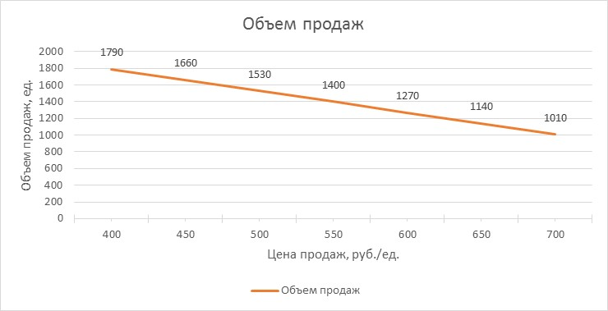
ТОЧКА БЕЗУБЫТОЧНОСТИ
Условие. Лена арендует помещение небольшого магазина (75 квадратных метров), в котором продаются пластиковые кашпо для цветов. Объем закупок кашпо всегда равен объему продаж. Стоимость аренды магазина ‑ 5500 рублей в год за квадратный метр. Помимо Лены в магазине работают еще 3 человека, расходы на заработную плату которых с налогами составляют 195 000 рублей в месяц. Кашпо закупаются Леной по 350 рублей за штуку. Определите при каких ценах и объемах продаж кашпо в месяц у магазина Лены не будет убытков, если известна следующая зависимость объема продаж в месяц от цены (см.рисунок), а также то, что при цене выше 700 рублей кашпо у Лены продаваться не будут (ответ округлите до целых единиц):

Slide 41
ТОЧКА БЕЗУБЫТОЧНОСТИ
Решение.
Сначала определим величину постоянных расходов фирмы в месяц (арендная плата и зарплата): $75∗\frac{5 500}{12}+195 000=229 375$ рублей в месяц.
Функция зависимости объема продаж от цены имеет вид $y=kx+b$, где $y$ – объем продаж, $x$ – цена продаж. Взяв две произвольные точки графика, например, (400;1 790) и (550;1 400), можем найти значения $k$ и $b$, решая систему уравнений:
$$\left\{\begin{aligned}1 790=400k+b \\ 1 400=550x+b\end{aligned}\right.$$
Получаем $k=−2,6 b=2 830$, то есть $y=−2,6x+2 830$или $x=\frac{y−2 830}{−2,6}$.
Составим уравнение для расчета объема продаж и цены продаж. Оно имеет следующий вид:$Выручка−Переменные затраты−Постоянные затраты=Прибыль=0$
или $y∗x−y∗350−229 375=0$
Подставляя выражение $x=\frac{y−2 830}{−2,6}$ в уравнение для безубыточности получаем квадратное уравнение: $y^{2}−1 920y+596 375=0$
Решая это уравнение получаем два корня $y_{1}=389,7149$ и $y_{2}=1 530$,385
Соответственно цены продаж для этих объемов $x_{1}=938,571$ и $x_{2}=499,89$ Вспоминаем, что цена на рынке не может быть больше 700 рублей за единицу и отбрасываем $x_{1}$ и соответственно $y_{1}$.
Ответ: 500 и 1 530

Slide 42
Бюджет и его балансировка

Slide 43
БАЛАНС ДОХОДОВ И РАСХОДОВ
Условие. Семья Ивановых потратила в мае на питание и транспорт 26 800 рублей, а на приобретение одежды и обуви – в четыре раза меньше. Кроме того, на квартирную плату и другие текущие расходы ушло 23 100 рублей. Сколько денег семье удалось отложить на летний отдых, если общий доход семьи в этом месяце составил 62 700 рублей?
Решение: Расходы семьи составляют $24 800+6 200+23 200=54 200$рублей. Сбережения составляют $62 700− 54 200=8 500$рублей.
Ответ: 8 500 рублей.

Slide 44
СКОЛЬКО ВРЕМЕНИ КОПИТЬ
Условие. У молодой семьи совместный ежемесячный доход составляет 150 000 рублей. Обязательные ежемесячные расходы (продукты питания, коммунальные платежи, оплата ипотеки) составляют 115 000 рублей. На начало текущего года накопления семьи составляли 45 000 рублей. Семья планирует купить новую мебель на кухню стоимостью 127 000 рублей только за счет собственных средств. В каком месяце текущего года семья сможет это сделать? Результат доходов и расходов семье понятен только к концу месяца.
Решение: Чистый ежемесячный доход семьи составляет $150 000 – 115 000 = 35 000$рублей.
Недостающая сумма средств для покупки мебели составляет $127 000 – 45 000 = 82 000$рублей.
Через сколько месяцев будет достигнута эта сумма $82 000 / 35 000 = 2,3$. Округляя вверх получаем 3 мес. С учетом условия задачи только к концу марта у семьи будет требуемая сумма средств. Соответственно в апреле возможно приобретение мебели.
Ответ: Апрель.

Slide 45
КАРМАННЫЕ РАСХОДЫ
Вариант 1. Мама дает Леше 1500 руб. в неделю. 20% денег Леша тратит на проезд в транспорте, остальное – на карманные расходы. Стоимость проезда в транспорте выросла на 30%. Сколько денег мама должна добавить Леше, чтобы он мог столько же тратить на карманные расходы, сколько до повышения цен на транспорт?
Вариант 2. Мама дает Леше 5 000 руб. в месяц. 20% денег Леша тратит на проезд в транспорте. Четыре раза в месяц он ходит в кино (билет стоит 250 рублей), все остальное Леша тратит на еду, развлечения, подарки, канцтовары. Стоимость проезда в транспорте выросла на 10%, билеты в кино подорожали на 20%, прочие расходы не изменились. Сколько раз в месяц сможет Леша пойти в кино, если мама дает ему прежнюю сумму денег?

Slide 46
ТЕМА
Сбережения и инвестиции

Slide 47
ЖДАТЬ ИЛИ ПОГАШАТЬ?
Условие. Виктор положил на депозит в банк 1 января 500 000 рублей под 11,5% годовых на один год. Выплата процентов происходит в конце срока вместе с возвратом депозита. При досрочном возврате депозита проценты не начисляются. Через год Виктор хотел купить автомобиль стоимостью 690 000 рублей (получив депозит с процентами и добавив недостающую для покупки сумму).
25 декабря автопроизводитель объявил о повышении цен на модель автомобиля, которую выбрал Виктор, с 1 января следующего года на 8%.
Если Виктор может добавить при покупке не более 200 000 рублей, какой вариант покупки автомобиля ему выгоднее:
- Досрочно забрать депозит
- Дождаться его погашения?

Slide 48
ЖДАТЬ ИЛИ ПОГАШАТЬ? РЕШЕНИЕ
Решение. Вариант, при котором Виктор покупает автомобиль до повышения цен за свои деньги (до 1 января следующего года), а потом ждет погашения депозита (после 1 января) не рассматривается, поскольку Виктору нужно добавить для покупки автомобиля полную сумму (690 000 рублей), тогда как по условиям задачи Виктор не может добавить больше 200 000 рублей.
При покупке автомобиля до 01 января следующего года его цена – 690 000 рублей, если Виктор хочет купить автомобиль до этого срока он должен досрочно получить депозит без процентов – 500 000 рублей и добавить 190 000 рублей (690 000 – 500 000)
Если Виктор дождется 01 января следующего года, то получит от банка сумму 500 000 рублей (сумму депозита) + 57 500 (проценты по депозиту), а всего 557 500 рублей.
При этом стоимость автомобиля возрастет на 8% и составит 690 000 $∗$108% = 745 200 рублей
Для покупки автомобиля Виктору нужно будет добавить 745 200 – 557 500 = 187 700 рублей, что меньше, чем 1 случае. Следовательно, Виктору выгоднее дождаться погашения депозита и приобрести автомобиль.
Ответ: 2 вариант.

Slide 49
ВАРИАНТЫ РАЗМЕЩЕНИЯ СРЕДСТВ
Условие. Банк Б предлагает Виктору положить 500 000 рублей на депозит под 11,5% годовых на один год. Выплата процентов происходит ежемесячно, начисленные проценты могут быть присоединены к сумме депозита (капитализированы).
Сколько заработает Виктор на процентах по депозиту, если банк будет капитализировать начисленные проценты?
Решение.
Проценты по депозиту с капитализацией (сложные проценты) можно вычислить по формуле геометрической прогрессии:
$S_{i}=a∗\left({\left(1+\frac{p}{i}\right)}^{i}−1\right)$,
Где $S_{i}$ – сумма начисленных процентов,$a$ – сумма депозита, $i$ – количество периодов, $p$ – годовая ставка процента.
Подставляем в формулу данные:
$S_{12}=500 000∗\left({\left(1+\frac{11,5\%}{12}\right)}^{12}−1\right)=60 629,66$
Ответ: 60 629,66.

Slide 50
КТО ЗАРАБОТАЛ БОЛЬШЕ НА ВКЛАДЕ В СВОЕМ БАНКЕ
Условие. Иванов сделал вклад в банке А на один год под 12% годовых. Проценты по вкладу начисляются раз в конце срока. Ровно через год Иванов продлил вклад в банке А на тех же условиях, добавив к вкладу накопленные проценты.
Петров сделал вклад в банке Б на один год под 11% годовых. Проценты по вкладу начисляются раз в конце срока. Ровно через год Петров продлил вклад в банке А на один год под 13% годовых, добавив к вкладу накопленные проценты.
Кто заработал больше? Какой средний процент по вкладу Петрова (среднегеометрическое)? Ответ дайте в процентах до 4 знака после запятой.
Решение. Проценты по вкладу за два года можно вычислить по формуле
$$p=\left(1+p_{1}\right)∗\left(1+p_{2}\right)−1$$
Проценты по вкладу Иванова за два года составили
$$p_{И}=\left(1+12\%\right)∗\left(1+12\%\right)−1= 25,44\%$$
Проценты по вкладу Петрова за два года составили
$$p_{П}=\left(1+11\%\right)∗\left(1+13\%\right)−1= 25,43\%$$
Проценты по вкладу Иванова выше, следовательно, он заработал больше.
Вычислим средний процент (среднегеометрическое) по вкладу Петрова по формуле:
$$p_{ср}=\sqrt{\left(1+p_{1}\right)∗\left(1+p_{2}\right)}−1$$
$$p_{ср}=\sqrt{\left(1+11\%\right)∗\left(1+13\%\right)}−1= 11,9955\%$$
Ответ: Иванов; 11,9955%

Slide 51
Потребление и финансовые цели
Условие. Сергей работает таксистом. Перед самым началом прошлого года он купил новую машину за 600 000 руб., истратив на нее все свои сбережения. Сергей считает необходимым менять автомобиль каждые 3 года. В течение прошлого года Сергей в среднем ежемесячно зарабатывал по 50 000 руб. при ежемесячных расходах 30 000 руб. Один месяц в прошлом году Сергей не работал, поскольку был в отпуске. За этот месяц он потратил 80 000 руб. Если доходы и расходы Сергея в два следующих года будут такими же, сможет ли он заменить автомобиль через 3 года после покупки (будем считать, что цена автомобиля не изменится, остаточную стоимость прежнего автомобиля в расчет не принимаем)? Если при текущем уровне доходов и расходов Сергею не удастся купить автомобиль, то на сколько рублей необходимо Сергею снизить свои ежемесячные расходы в течение двух лет, чтобы заменить автомобиль через 3 года после покупки? Результат округлите до целых рублей.

Slide 52
Кредиты и займы

Slide 53
АННУИТЕТНЫЕ ПЛАТЕЖИ
Условие. 31 декабря 2014 года Алексей взял в банке 9 282 000 рублей в кредит под 10% годовых. Схема выплаты кредита следующая: 31 декабря каждого следующего года банк начисляет проценты на оставшуюся сумму долга (то есть увеличивает долг на 10%), затем Алексей переводит в банк $x$ рублей.
Алексей выплатил долг десятью равными платежами (то есть, за десять лет). Найдите$x$.
Решение. Обозначим за $a$ начальную сумму долга. Тогда через год сумма долга составит $1,1a−x$, через два года $1,1∗(1,1a−x)$и т.д. Через десять лет сумма долга составит $${1,1}^{10}a−x−1,1x−{1,1}^{2}x− … −{1,1}^{9}x={1,1}^{10}a−x∗\frac{{1,1}^{10}−1}{1,1−1}$$
По условию задачи, за 10 лет весь кредит выплачен. Значит, чтобы найти значение X, надо приравнять сумму задолженности через десять лет к нулю, то есть решить уравнение ${1,1}^{10}a−x∗\frac{{1,1}^{10}−1}{1,1−1}=0$
Получаем$x=\frac{0,1∗{1,1}^{10}a}{{1,1}^{10}−1}$
После подстановки исходных данных в эту формулу получаем $x=$1 510 602,76 руб.
Ответ: 1 510 602,76 руб.

Slide 54
ИПОТЕКА
Условие. Иван рассматривает предложения двух банков по ипотечному кредиту на сумму 3 000 000 и на срок 3 года.
Банк «А» по такому кредиту предлагает ставку 14% годовых с выплатой долга и процентов равными платежами (аннуитетные платежи) в сумме 102 532,89 рублей в месяц.
Банк «Б» по такому кредиту предлагает ставку 14% годовых с выплатой основного долга ежеквартально равными долями. При этом проценты начисляются ежеквартально на фактический остаток задолженности и выплачиваются вместе с основной суммой долга (также ежеквартально). Для простоты принимаем, что все кварталы равны ¼ года.
Чему равна общая сумма процентных платежей по каждому банку за весь период кредитования?

Slide 55
МИКРОКРЕДИТЫ
Условие. Остап имеет стабильный доход, который он получает дважды в месяц через равные промежутки времени. В прошлом году Остапу регулярно недоставало средств до следующей выплаты зарплаты, поэтому за 10 дней до каждого получения дохода он брал заем на сумму 15 000 рублей в микрофинансовой организации «Утром деньги» и исправно возвращал его ровно в день получения денег. За день пользования кредитом Остап платил всего 2% от суммы кредита.
Решение. В году у Остапа $12 ∗ 2 = 24$выплаты зарплаты, перед каждой получкой Остап брал одну и ту же сумму 15 000 рублей в кредит на 10 дней, значит, суммарно его долг составлял 15 000 рублей в течение $24 ∗ 10 = 240$дней.
Остап выплатил $15 000 ∗ 2\% ∗ 240 = 72 000$рублей
Ответ: 72 000 руб.

Slide 56
Страхование

Slide 57
МЕДИЦИНСКОЕ СТРАХОВАНИЕ СЕМЬИ
Условие. Семья состоит из трёх человек: папа, мама и ребёнок-школьник. В течение года папа болел, обращаясь за помощью к врачу, дважды, у мамы такая потребность возникла три раза, а у ребёнка – 9 раз. В каждом случае болезни необходимо было трижды посетить врача и два раза сдать анализы.
Стоимость полиса ДМС (добровольного медицинского страхования) составляет:
Для взрослых: 27 000 рублей
Для ребёнка: 32 000 рублей
Кому из членов семьи наиболее экономически эффективно пользоваться страховкой? Имело ли смысл покупать страховку, если первичное обращение к врачу по поводу каждого случая заболевания стоит 1100 рублей, повторное обращение – 850 рублей, взятие анализов – 500 рублей?
Решение. Стоимость лечения одного законченного случая болезни составляет $$1 100+850∗2+500∗2=3 800$$
Стоимость лечения папы в течение года без полиса ДМС составляет $3 800∗2=7 600$рублей, мамы – $3 800∗3=11 400$ руб., ребенка – $3 800∗9=34 200$руб.
Ответ: Наиболее эффективно пользоваться страховкой для ребёнка. В анализируемый период расходы на лечение ребенка без ДМС превысили бы стоимость страховки.

Slide 58
МЕДИЦИНСКОЕ СТРАХОВАНИЕ РАБОТНИКОВ
Условие. В компании «Н» работает 40 сотрудников. Страховая компания «С» предлагает следующие условия: при страховании от 1 до 35 человек, полис стоит 60 000 рублей. При страховании 36 человек и более предоставляется скидка в 25%. Какое количество полисов выгоднее всего приобрести компании Н, если известно, что 6 сотрудников страхуются по ДМС самостоятельно и не собираются менять страховую компанию?
Решение. Найдём количество сотрудников, которым нужно ДМС: $40 – 6 = 34$человека. Если покупать страховку только им, она обойдётся в $34 ∗ 60 000 = 2 040 000$рублей.
Если покупать страховку со скидкой, требуется минимум 36 полисов. В этом случае затраты составят $36 ∗ 60 000 ∗ 0,75 = 1 620 000$рублей. Имеется возможность застраховать дополнительно еще двух человек (например, членов семей сотрудников).
Ответ: 36 полисов.

Slide 59
СТРАХОВАНИЕ ЖИЗНИ
Условие. Андрею 45 лет и он работает водителем легкового автомобиля. Так как он является единственным кормильцем для своей семьи, он решает застраховать свою жизнь и трудоспособность. Он рассматривает 2 варианта страхования: со страховой суммой в 500 000 рублей и в 1 000 000 рублей. Первая страховка стоит 9 000 рублей, вторая 16 000 рублей. По статистике, вероятность умереть в возрасте 45 лет для мужчины в России составляет 0,586%, а получить временную или постоянную нетрудоспособность 1%. Какую программу стоит выбрать Андрею, чтобы обеспечить в случае наступления несчастного случая или болезни его финансовые потери были минимальны?
Решение. Посчитаем матожидание для обеих программ.
$$500000 ∗ \left(0,00586 + 0,01\right)– 9000 ∗ \left(1 − 0,00586 – 0,01\right)= −927,26$$
$$1000000 ∗ (0,00586 + 0,01) – 16000 ∗ (1 − 0,00586 – 0,01) = 113,76$$
Ответ: вторую программу.

Slide 60
Тотализатор, лотерея, казино

Slide 61
«ДВУХ УДАЧ НЕ БЫВАЕТ »
Условие: В лотерее «6 из 45» участник делает ставку, выбирая из 45 идущих подряд чисел от 1 до 45 любые 6 (порядок выбора чисел значения не имеет, но все числа должны быть разными).
После сбора ставок организатор лотереи случайным образом определяет выигрышную комбинацию из 6 чисел (порядок чисел значения не имеет).
«Джек-пот» - событие, при котором участник, сделав ставку, угадал 6 чисел из выигрышной комбинации.
Утверждается, что: у счастливчика, выигравшего «джек-пот» значительно меньше шансов выиграть «джек-пот» в следующем розыгрыше, чем у игрока, который «джек-пот» не получил. Оба игрока делают одинаковое количество ставок. Верно ли это?
Решение:Пусть ${P(A}_{1})$ – вероятность выигрыша «джек-пот» участником A в первом тираже, ${P(A}_{2})$ вероятность выигрыша «джек-пот» участником A во втором тираже. Пусть ${P(B}_{2})$ вероятность выигрыша «джек-пот» участником B во втором тираже. Выигрыш «джек-пот» в двух последовательных тиражах является независимыми событиями, следовательно, ${P(A}_{2}│A_{1})$ )=${P(A}_{2})$
Вероятность, выигрыша «джек-пот» у двух игроков сделавшего одно количество ставок одинакова. Следовательно, ${P(A}_{2})$ =${P(B}_{2})$ , отсюда ${P(A}_{2}│A_{1})$ =${P(B}_{2})$
Таким образом, утверждение – неверное.
Ответ: Нет

Slide 62
«ГОРЯЧИЕ НОМЕРА»
Условие: В лотерее «6 из 45» участник делает ставку, выбирая из 45 идущих подряд чисел от 1 до 45 любые 6 (порядок выбора чисел значения не имеет, но все числа должны быть разными).
После сбора ставок организатор лотереи случайным образом определяет выигрышную комбинацию из 6 чисел (порядок чисел значения не имеет).
Максимальный выигрыш - событие, при котором участник, сделав ставку, угадал 6 чисел из выигрышной комбинации.
По результатам анализа 20 последовательных тиражей выяснилось, что в выигрышных комбинациях число 31 встречалось в 3 раза чаше, чем число 34. Делая ставку в очередном тираже, игрок решил вместо числа 34 поставить число 31. Насколько у игрока увеличилась вероятность получить максимальный выигрыш в данном тираже?
Решение:
Выпадение любых номеров в различных тиражах является независимыми событиями (предполагается, что лотерея проводится честно), следовательно, на вероятность выпадения в выигрышной комбинации числа 31 или числа 34 результаты предыдущих тиражей не влияют. Таким образом, включение в ставку числа 31 вместо числа 34 вероятность получить максимальный выигрыш не увеличивает.
Ответ: Не увеличилась.

Slide 63
ГДЕ ВЫИГРЫШ ВЕРОЯТНЕЕ?
Условие: В лотерее «5 из 36» участник делает ставку, выбирая из 36 идущих подряд чисел от 1 до 36 любые 5 (порядок выбора чисел значения не имеет, но все числа должны быть разными).
После сбора ставок организатор лотереи случайным образом определяет выигрышную комбинацию из 5 чисел (порядок чисел значения не имеет).
«Джек-пот» - событие, при котором участник, сделав ставку, угадал 5 чисел из выигрышной комбинации.
В лотерее «6 из 29» участник делает ставку, выбирая из 29 идущих подряд чисел от 1 до 29 любые 6 (порядок выбора чисел значения не имеет, но все числа должны быть разными).
После сбора ставок организатор лотереи случайным образом определяет выигрышную комбинацию из 6 чисел соответственно (порядок чисел значения не имеет).
«Джек-пот» - событие, при котором участник, сделав ставку, угадал 6 чисел из выигрышной комбинации.
Минимальный выигрыш – событие, при котором участник, сделав ставку, угадал 2 числа из выигрышной комбинации.
а) В какой лотерее вероятность выиграть джек-пот выше?
б) В какой лотерее вероятность выиграть минимальный выигрыш выше?

Slide 64
ГДЕ ВЫИГРЫШ ВЕРОЯТНЕЕ? РЕШЕНИЕ
Решение. Вероятность выиграть «джек-пот» в лотерее, где из n чисел выбирают комбинации из k чисел, определяется через число сочетаний:
$$P\left(n,k\right)=\frac{1}{C_{n}^{k}}$$
Для лотереи «5 из 36» имеем $$P\left(36, 5\right)=\frac{1}{C_{36}^{5}}=1:376 992$$
Для лотереи «6 из 29» имеем $$P\left(29, 6\right)=\frac{1}{C_{29}^{6}}=1:475 020$$
Вероятность выиграть «джек-пот» в лотерее «5 из 36» выше.
Вероятность угадать m чисел в лотерее, где из n чисел, выбирают комбинации из k чисел определяется по формуле:
$$P\left(n,k,m\right)=\frac{C_{k}^{m}∗C_{n−k}^{k−m}}{C_{n}^{k}}$$
Для лотереи «5 из 36» имеем $$P\left(36, 5, 2\right)=\frac{C_{5}^{2}∗C_{31}^{3}}{C_{36}^{5}}≈1:8,39$$
Для лотереи «6 из 29» имеем $$P\left(29, 6, 2\right)=\frac{C_{6}^{2}∗C_{23}^{4}}{C_{29}^{6}}≈1:3,58$$
Вероятность выиграть минимальный выигрыш в лотерее «6 из 29» выше.
Ответ: «5 из 36»; «6 из 29».

Slide 65
ИГРАЕМ ПО «СИСТЕМЕ»
Условие: В лотерее «6 из 45» участник делает ставку, выбирая из 45 идущих подряд чисел от 1 до 45 любые 6 (порядок выбора чисел значения не имеет, но все числа должны быть разными).После сбора ставок организатор лотереи случайным образом определяет выигрышную комбинацию 6 чисел (порядок чисел значения не имеет).«Джек-пот» - событие, при котором участник, сделав ставку, угадал 6 чисел из выигрышной комбинации.В интернете опубликован способ, как утверждает его автор, «существенно увеличить вероятность выигрыша в лотерею»:
а) Среди выигрышных комбинаций закономерно чаще встречаются комбинации с 3 четными числами и 3 нечетными числами, чем комбинации с другим соотношением четных и нечетных чисел. Так ли это?
б) Если утверждение a) верное, то игрок, который делает в ставке комбинацию с 3 четными числами и 3 нечетными числами имеет больше вероятность выиграть «джек-пот» по сравнению со ставками, в которых другое соотношение четных и нечетных чисел. Так ли это?

Slide 66
ИГРАЕМ ПО «СИСТЕМЕ». РЕШЕНИЕ
Решение: а) Найдём вероятность того, что случайно выбранная комбинация из 6 чисел будет содержать 3 чётных и 3 нечётных числа. Общее количество комбинаций составляет $C_{45}^{6}=8145060$. Количество комбинаций из 3 нечётных и 3 чётных чисел составляет $C_{23}^{3}∗C_{22}^{3}=1540∗1771=2727340$. Таким образом, вероятность того, что в выигрышной комбинации окажется 3 четных и 3 нечётных числа, составляет $\frac{2727340}{8145060}≈0,3348=33,48\%$. Сравним эту величину с вероятностями выпадения другого количества четных и нечётных чисел в выигрышной комбинации.
Всё числа чётные: $C_{23}^{0}∗C_{22}^{6}=1∗74613=74613$,$P=\frac{74613}{8145060}≈0,0092$
Одно нечётное число: $C_{23}^{1}∗C_{22}^{5}=23∗26334=605682$,$P=\frac{605682}{8145060}≈0,0743$
Два нечётных числа: $C_{23}^{2}∗C_{22}^{4}=253∗7315=1850695$,$P=\frac{1850695}{8145060}≈0,2272$
Четыре нечётных числа: $C_{23}^{4}∗C_{22}^{2}=8855∗231=2045505$,$P=\frac{2045505}{8145060}≈0,2511$
Пять нечётных чисел: : $C_{23}^{5}∗C_{22}^{1}=33649∗22=740278$,$P=\frac{740278}{8145060}≈0,0909$
Все числа нечётные: : $C_{23}^{6}∗C_{22}^{0}=100947∗1=100947$,$P=\frac{100947}{8145060}≈0,0124$
Таким образом, вероятность того, что в выигрышной комбинации будет 3 нечётных и 3 чётных числа, наибольшая.
б) Поскольку все комбинации равновероятны, игрок, выбирающий комбинацию из 3 чётных и 3 нечётных чисел, имеет такие же шансы на победу, что и все остальные игроки.
Ответ: а) Да. б) Нет.

Slide 67
В ОДНОМ ТИРАЖЕ ИЛИ В РАЗНЫХ?
Условие: В лотерее «6 из 45» участник делает ставку, выбирая из 45 идущих подряд чисел от 1 до 45 любые 6 (порядок выбора чисел значения не имеет, но все числа должны быть разными).
После сбора ставок организатор лотереи случайным образом определяет выигрышную комбинацию 6 чисел (порядок чисел значения не имеет).
«Джек-пот» - событие, при котором участник, сделав ставку, угадал 6 чисел из выигрышной комбинации.
В первом случае игрок делает две ставки с отличающейся комбинацией чисел в одном тираже, во втором случае игрок делает две ставки с отличающейся комбинацией чисел в двух тиражах. В каком случае вероятность выиграть джек-пот больше?
Решение. Поскольку выпадение всех комбинаций в лотерее равновероятно, вероятность выиграть джек-пот, сделав одну ставку, составляет $p=\frac{1}{C_{45}^{6}}$, а вероятность не выиграть джек-пот, сделав одну ставку, составляет$1−p=1−\frac{1}{C_{45}^{6}}$. Вероятность не выиграть джекпот, сделав две ставки в разных тиражах составляет ${\left(1−p\right)}^{2}=1−2p+p^{2}$. Вероятность выиграть джек-пот, сделав две ставки в разных тиражах, составляет $2p−p^{2}$.
Вероятность не выиграть джек-пот, сделав две разные ставки в одном тираже, составляет $1−2p$, а вероятность выиграть джек-пот, сделав две ставки в одном тираже, составляет $2p$. Таким образом, вероятность выиграть джек-пот больше в случае, когда ставки делаются в одном тираже.
Ответ: Вероятность выиграть джек-пот больше, когда ставки в одном тираже.

Slide 68
ИГРАЙТЕ БОЛЬШЕ?
Условие: В лотерее «6 из 45» участник делает ставку, выбирая из 45 идущих подряд чисел от 1 до 45 любые 6 (порядок выбора чисел значения не имеет, но все числа должны быть разными).
После сбора ставок организатор лотереи случайным образом определяет выигрышную комбинацию из 6 чисел (порядок чисел значения не имеет).
Минимальный выигрыш – событие, при котором участник, сделав ставку, угадал 2 числа из выигрышной комбинации.
Иванов, играя в лотерее 6 из 45, придерживается своей стратегии: он купил 20 билетов и во всех билетах вычеркнул номера 1,2,3,4,5,6. Петров придерживается другой стратегии: он выбрал 20 шестерок номеров так, чтобы ни в каких двух шестерках не было двух совпадающих номеров. У кого из них математическое ожидание числа минимальных выигрышей больше?
Решение. Ясно, что каждый билет с отмеченной комбинацей из 6 чисел имеет одно и то же математическое ожидание суммы минимальных выигрышей. Обозначим его M. Тогда математическое ожидание суммы минимальных выигрышей у Петрова и у Иванова будет одно и то же и будет равно 20M.
Ответ: Математическое ожидание суммы минимальных выигрышей одинаковое у Петрова и у Иванова.

Slide 69
«СИСТЕМА» СМОКА
Условие: В рулетке игрок делает ставку на один из 38 «номеров» (с числами от 1 до 36 и «зеро» или 0 и «двойной ноль», или 00), затем крупье закручивает барабан и запускает шарик, который определяет выигрышный номер. Если игрок поставил на выигрышный номер, то его выигрыш в 36 раз больше ставки (выдает крупье (казино)). Если игрок не угадал номер, его ставку получает крупье (казино).
Джек Лондон «Смок Беллью»
Смок: «Я внимательно следил за выигрышами. Случайно я дважды отметил, где остановился шарик, когда вначале против него был номер девять. Оба раза выиграл двадцать шестой. Тогда я стал изучать и другие случаи. Если напротив находится двойной ноль - выигрывает тридцать второй. А для того чтобы выиграть на двойной ноль, необходимо, чтобы напротив было одиннадцать. Это случается не всегда, но обычно».
Стол, за которым играл Смок играл в рулетку стоял близко к огню, поэтому барабан покоробился.
Допустим, что Смок в половине случаев «угадывал» выигрышный номер до запуска барабана. Каково математическое ожидание выигрыша у Смока?
Решение. Обозначим величину ставки за $x$. В половине случаев Смок угадывает выигрышный номер заранее, значит, c вероятностью 0,5 его выигрыш составит $36x$.
С вероятностью 0,5 Смок не угадывает выигрышный номер и проигрывает $x$.
Математическое ожидание выигрыша Смока составит $0,5∗36x + 0,5∗(−x) = 17,5x$.
Ответ: Смок в среднем за раунд будет выигрывать сумму, в 17,5 раз превосходящую ставку.

Slide 70
ТЕМЫ ЗАДАЧ ПО ФИНАНСОВОЙ ГРАМОТНОСТИ
Расходы
Доходы
Балансировка бюджета
Сбережения и инвестиции
Кредиты и займы
Расчеты
Долгосрочное финансовое планирование
Страхование
Игры на деньги

Slide 71
ПРАКТИЧЕСКИЕ ВОПРОСЫ И МАТЕМАТИЧЕСКИЕ НАВЫКИ
Тема | Практические вопросы | Необходимые математические навыки
Расходы, доходы, балансировка бюджета | Определение цен и сравнение вариантов с учетом скидок, уценок, различных акций Выбор наилучшего решения из имеющихся альтернатив Выбор наиболее выгодной формы оплаты труда (фиксированная, переменная, смешенная) Понимание механизма взимания и расчета различных налогов | Навыки устного счета Работа с процентами, долями и Применение арифметической прогрессии Работа со средними величинами и их свойствами Установление связи различных единиц измерения между собой Составление и решение уравнений Умение внимательно читать условие задачи (в том числе подразумевая под этим рекламу какого-либо магазина или фирмы) до конца, вникая во все детали
Математические навыки необходимы также для других тем:
Сбережения и инвестиции, кредиты и займы, расчеты в валюте, долгосрочное финансовое планирование, страхование, игры на деньги

Slide 72
УЧАСТНИКИ ПРОЕКТА
МЦМНО
Москва, 119002, Большой Власьевский переулок, дом 11 Сайт: www.mccme.ru
Телефоны: +7–(499)–241–0500, 241–1237, 241–4086
ГРУППА «ПАКК»
Москва, ул. Пятницкая, 55/25, офис 403
Сайт: www.pacc.ru
Телефон: +7(495) 212-0578

